Slide 1
小熊派 BearPi-HM Nano开发板
Copyright © 2021 OPENATOM FOUNDATION. All rights reserved.

Slide 2
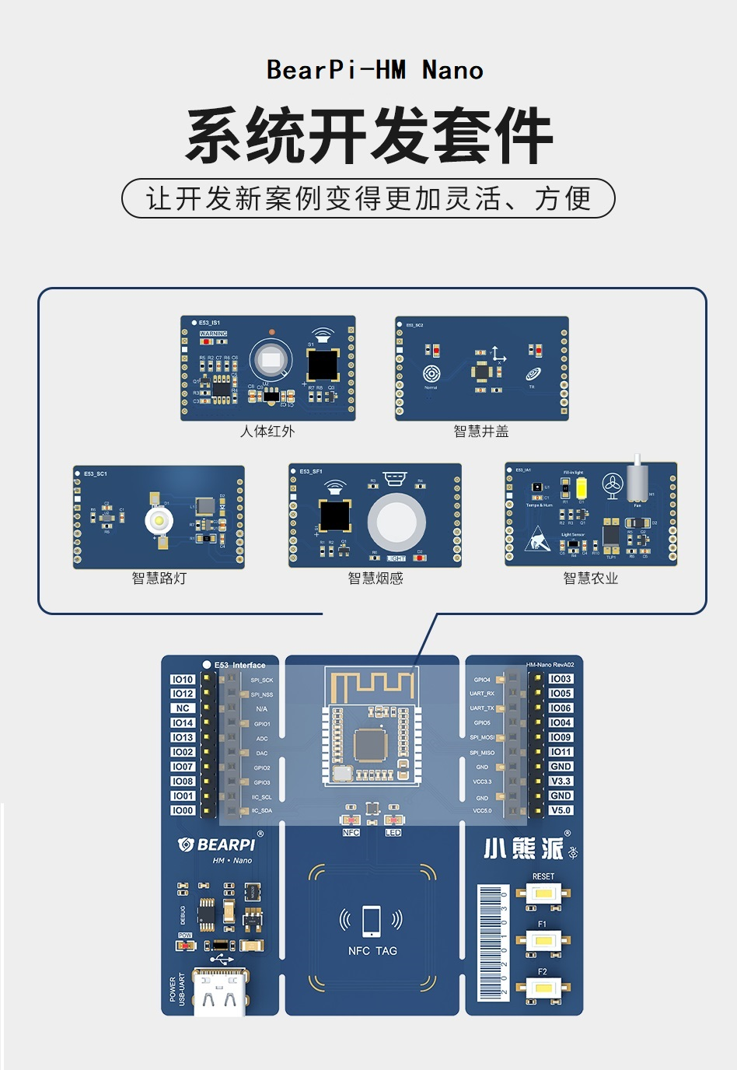
小熊派OpenHarmony课程+BearPi-HM Nano介绍
OpenHarmony开发课程大纲
章 节 | 内 容
【理论学习】OpenHarmony理论学习 | 本章从OpenHarmony定义、功能、技术特性、技术架构等方面介绍OpenHarmony。
【基础开发】OpenHarmony开发准备 | 本章主要讲解OpenHarmony软硬开发环境的准备，为后续开发奠定开发基础。
【基础开发】OpenHarmony快速入门 | 本章主要通过开发Hello World和点亮LED灯带领开发者入门OpenHarmony。
【基础开发】OpenHarmony内核子系统 （m核） | 本章将深入讲解OpenHarmony内核的主要功能及如何应用。
【基础开发】OpenHarmony驱动子系统 | 本章将讲解OpenHarmony GPIO、PWM、I2C、SPI、UART等基础外设的开发。
【基础开发】OpenHarmony无线联网开发 | 本章将讲解OpenHarmony WLAN模组的wifi联网开发。
【基础开发】OpenHarmony网络应用开发 | 本章将讲解OpenHarmony WLAN模组的Socket编程，及如何使用MQTT协议。
【产品开发】OpenHarmony无感联网开发 | 本章将讲解OpenHarmony如何开发一款能通过碰一碰无感联网智能设备。
【产品开发】OpenHarmony智能台灯开发 | 本章将讲解OpenHarmony如何开发一款能通过碰一碰控制的智能设备。
【产品开发】OpenHarmony 拓展案例开发 | 本章将讲解OpenHarmony 如何基于E53案例扩展板开发例如智能加湿器、智能烟感等产品。

Slide 3
一切为了开发者 一切为了全世界
Copyright © 2021 OPENATOM FOUNDATION. All rights reserved.

